Slide 1

31 Αυγούστου 2020
Έγκριση του Εθνικού Σχεδίου Διαχείρισης Αποβλήτων (ΕΣΔΑ)
2020-2030

Slide 2
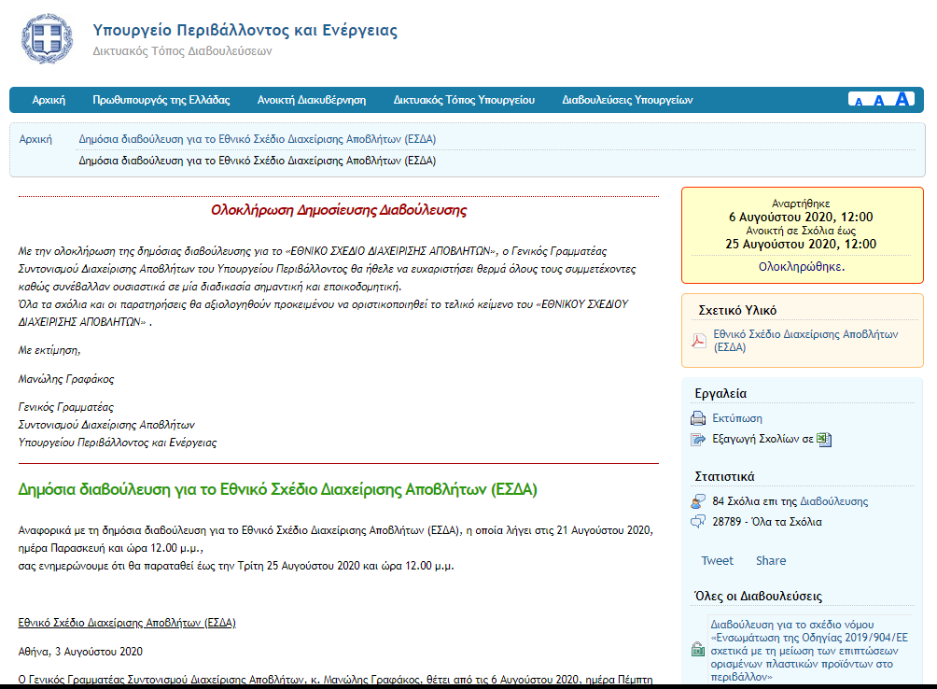
Μετά το τελευταίο Υπουργικό Συμβούλιο στις 30/6/2020…
Διαβούλευση με:
  Φορείς αυτοδιοίκησης (ΕΝΠΕ, ΚΕΔΕ, Περιφερειακές Ενώσεις Δήμων, ΦΟΔΣΑ κ.α.)
  Συλλογικούς φορείς (ΣΕΒ, Συλλογικά Συστήματα Εναλλακτικής Διαχείρισης, Ένωση Τσιμεντοβιομηχανιών Ελλάδος κ.α.)
  Μελετητές
Ηλεκτρονική διαβούλευση 6 - 25 Αυγούστου 2020 (84 σχόλια/130 σελίδες)

Slide 3
Τί καλείται να αντιμετωπίσει;
το Εθνικό Σχέδιο Διαχείρισης Αποβλήτων
*πηγή στοιχείων EUROSTAT

Slide 4



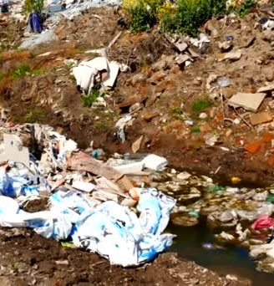
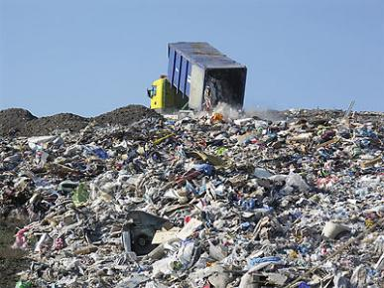
Προηγούμενο
Εθνικό Σχέδιο Διαχείρισης Αποβλήτων
ΕΛΛΗΝΙΚΗ ΔΗΜΟΚΡΑΤΙΑ
ΥΠΟΥΡΓΕΙΟ ΠΕΡΙΒΑΛΛΟΝΤΟΣ ΚΑΙ ΕΝΕΡΓΕΙΑΣ
  50% Ανακύκλωση το 2020
  Μείωση της Ταφής Απορριμμάτων στο 26%
Εθνικό Σχέδιο Διαχείρισης Αποβλήτων (ΕΣΔΑ)
  40% Ξεχωριστή συλλογή οργανικών το 2020 (καφέ κάδος)
  Παύση Ανεξέλεγκτης Διάθεσης Απορριμμάτων
  18 ενεργοί Χώροι Ανεξέλεγκτης Διάθεσης Απορριμμάτων και 23 μη αποκατεστημένοι
2020-2030
  20.1% Ανακύκλωση το 2019
  78.4% το 2019
  5.7% το 2019

Slide 5
Χρονοδιάγραμμα
του Εθνικού Σχέδιου Διαχείρισης Αποβλήτων
Ακολουθείται το πλαίσιο των κοινοτικών υποχρεώσεων
[Οδηγίες περί αποβλήτων 2018/849-852 (ΕΕ) και Οδηγία για τα Πλαστικά Μίας Χρήσης 2019/904 (ΕΕ)]
Παύση της ανεξέλεγκτης διάθεσης απορριμμάτων και αποκατάσταση των παράνομων χωματερών
Ανακύκλωση στο 55% των Αστικών αποβλήτων
Ανακύκλωση στο 60% των Αστικών αποβλήτων
2020
2022
2023
2025
2030
Υποχρεωτική χωριστή συλλογή οργανικών αποβλήτων (καφέ κάδος)
Κατασκευή 27 Μονάδων Επεξεργασίας απορριμμάτων
Επίσπευση στόχου για υγειονομική ταφή στο 10% το 2030 αντί το 2035

Slide 6
Θεσμοθέτηση νέου
Εθνικού Σχεδίου Διαχείρισης Αποβλήτων
Βασικές αρχές:
Πρόληψη της παραγωγής αποβλήτων,
Ενίσχυση της διαλογής στην πηγή,
Προώθηση της ανακύκλωσης και της επαναχρησιμοποίησης,
Κατασκευή 27 ΜΕΑ μέχρι το 2023 και δημοπράτηση 31 ΜΕΒΑ
Έμφαση σε έργα ΣΔΙΤ
Παραγωγή δευτερογενών καυσίμων από τα υπολείμματα των ΜΕΑ,
Ενεργειακή αξιοποίηση των εναλλακτικών δευτερογενών καυσίμων
Εθνικό Σχέδιο Διαχείρισης Αποβλήτων (ΕΣΔΑ)
2020-2030

Slide 7
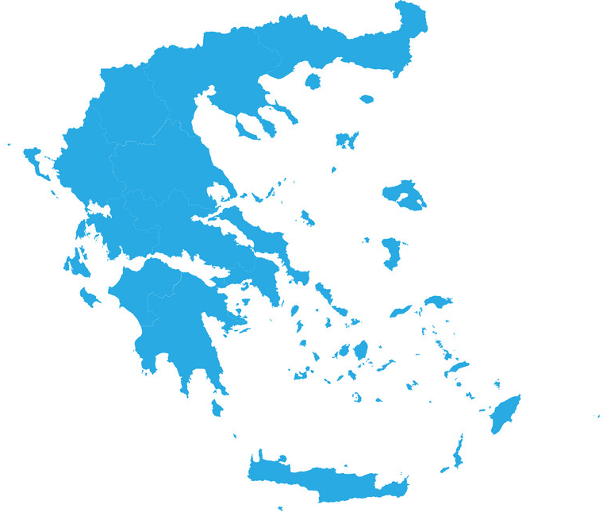
Οι Μονάδες Επεξεργασίας Απορριμμάτων (ΜΕΑ)
του Εθνικού Σχεδίου Διαχείρισης Αποβλήτων
4 Υπάρχουσες Μονάδες
2 Υπάρχουσες Μονάδες που χρήζουν ανανέωσης
7 Μονάδες υπό κατασκευή
Κατασκευή 27 Μονάδων μέχρι το τέλος του 2023
3 Μονάδες έχουν δημοπρατηθεί
17 Μονάδες προς δημοπράτηση μέσα στο 2020
11 επιπλέον Μονάδες προς δημοπράτηση μέσα στο 2021
(3 στην Αττική).
31 Μονάδες Επεξεργασίας ΒιοΑποβλήτων (ΜΕΒΑ) προς δημοπράτηση (καφέ κάδος) σε όλη την επικράτεια έως το τέλος του 2023.

Slide 8
Κύριες προσθήκες στο ΕΣΔΑ ως αποτέλεσμα της διαβούλευσης
Αναδεικνύεται η διάσταση «κόστος για τον πολίτη» (υπήρξαν φόβοι), έτσι ώστε να γίνει κατανοητό ότι μέσω της αρχής του «Πληρώνω όσο Πετάω (Π.ο.Π.)» και της προώθησης της ανακύκλωσης, το όφελος για τον πολίτη δεν είναι μόνο περιβαλλοντικό αλλά μπορεί να γίνει και οικονομικό
Για την αξιοποίηση των υπολειμμάτων επεξεργασίας αποβλήτων, προκρίνονται οι εγχώριες ενεργοβόρες βιομηχανίες (τσιμεντοβιομηχανία, κεραμοποιία κλπ), χωρίς να εγκαταλείπονται οι νέες μονάδες ενεργειακής αξιοποίησης που θα δημιουργηθούν

Slide 9
Κύριες προσθήκες στο ΕΣΔΑ ως αποτέλεσμα της διαβούλευσης
Το ΥΠΕΝ αποτελεί τον αρμόδιο φορέα για την υλοποίηση των απαραίτητων μονάδων ενεργειακής αξιοποίησης που θα γίνουν με ΣΔΙΤ και καθορίζει:
  αριθμό μονάδων
  προδιαγραφές
  χωροθέτηση
  διαγωνιστική διαδικασία
Η διαχείριση της λυματολάσπης από τους βιολογικούς καθαρισμούς θα γίνεται μέσω των Φορέων Διαχείρισης Στερεών Αποβλήτων (ΦΟΔΣΑ)
Προβλέπεται η θεσμοθέτηση προδιαγραφών και ελέγχου του παραγόμενου κομπόστ από τις Μονάδες Επεξεργασίας ΒιοΑποβλήτων (ΜΕΒΑ)

Slide 10
Εθνικό Σχέδιο Διαχείρισης Αποβλήτων (ΕΣΔΑ)
2020-2030

